Slide 1
Introdução
A mobilidade nas grandes cidades enfrenta um gargalo crítico no ato final de qualquer viagem: o estacionar. Em distritos financeiros, centros médicos e complexos corporativos, encontrar uma vaga tornou-se uma maratona burocrática. Filas imprevisíveis e a incerteza de disponibilidade geram um estresse invisível que drena tempo e produtividade dos motoristas antes mesmo de seus compromissos começarem. Para resolver essa ineficiência, este sistema introduz o conceito de Agendamento Prévio em Estacionamentos Privados. O objetivo principal é inverter a lógica tradicional do "procurar e torcer" para o "reservar e chegar". Ao garantir a vaga antes de sair de casa, o sistema elimina as barreiras físicas e burocráticas do acesso. A entrada em ambientes complexos passa a ser uma transição fluida e automatizada. Mais do que gerenciar espaços, a plataforma entrega previsibilidade e tranquilidade, devolvendo ao motorista o controle de sua rotina e transformando o estacionar em uma experiência imperceptível.

Slide 2
Objetivos
O objetivo principal desta ferramenta é eliminar a incerteza e a burocracia do ato de estacionar, transformando a chegada ao destino em uma experiência fluida, previsível e sem estresse.
Garantia de Vaga Prévia
Experiência do cliente
Devolução de Tempo e Produtividade

Slide 3
Principais Stakeholders
Os Clientes (Quem consome): Motoristas/Usuários Finais: São os clientes diretos. O principal interesse deles é a conveniência, a agilidade, a garantia de que a vaga existirá e uma experiência de pagamento sem atritos (via app).
Os Parceiros e Provedores (Quem fornece): Operadoras de Estacionamento Privado: Empresas que administram as vagas. O interesse delas é otimizar a taxa de ocupação do local, atrair mais clientes nos horários de pico e ter previsibilidade de receita.
A Operação e Tecnologia (Quem sustenta): Sua Equipe (Desenvolvedores e Gestores do Sistema): Responsáveis por manter o aplicativo no ar, garantir que a API de agendamento não falhe e que a integração com o hardware das cancelas seja instantânea.

Slide 4



Plataformas utilizadas para o desenvolvimento
Figma
BrModelo
LucidChart
Usado para desenvolver as telas da aplicação.
Desenvolvimento do modelo conceitual do projeto.
Utilizado para criar os diagrama logico do sistema.

Slide 5
Levantamento de requisitos
Requisitos funcionais
RF-001 (Cadastro e Login): O sistema deve permitir que o usuário crie uma conta e realize o cadastro.
RF-002 (Cadastro de Veículos): O usuário deve conseguir cadastrar um ou mais veículos, informando placa, modelo.
RF-003 (Busca de Estacionamentos): O sistema deve listar estacionamentos privados parceiros por localização, proximidade ou nome do estabelecimento.
RF-004 (Agendamento de Vaga): O usuário deve selecionar a data, o horário de entrada e o horário de saída para reservar uma vaga.
RF-005 (Pagamento Integrado): O sistema deve processar pagamentos digitais para confirmar a reserva (via Pix, Cartão de Crédito).
RF-006 (Check-in Automático): O aplicativo deve fornecer a placa do veículo para que na entrada do seja feito a leitura da placa e liberado a cancela.

Slide 6
Levantamento de requisitos
Requisitos não funcionais
RNF-001 (Confiabilidade e Disponibilidade): O sistema de agendamento deve operar na nuvem e possuir uma disponibilidade de 99,0% (alta tolerância a falhas para evitar que um motorista fique preso na cancela por instabilidade do servidor).
RNF-002 (Tempo de Resposta/Desempenho): A validação da placa na entrada do estacionamento deve demorar, no máximo, 2 segundos para não gerar filas.
RNF-003 (Segurança e Privacidade): O sistema deve criptografar os dados sensíveis dos usuários (como dados de pagamento) e estar em total conformidade com a LGPD (Lei Geral de Proteção de Dados), protegendo o histórico de rotas e placas.
RNF-004 (Usabilidade): A interface mobile deve ser intuitiva, permitindo que um agendamento completo e rápido.
RNF-005 (Integração de Hardware): O software deve ser capaz de se integrar via API com os hardwares locais dos estacionamentos (câmeras LPR, cancelas automáticas e totens de autoatendimento).
RNF-006 (Escalabilidade): A arquitetura do banco de dados deve suportar o crescimento do volume de acessos simultâneos em horários de pico (ex: entrada do horário comercial ou grandes eventos).

Slide 7
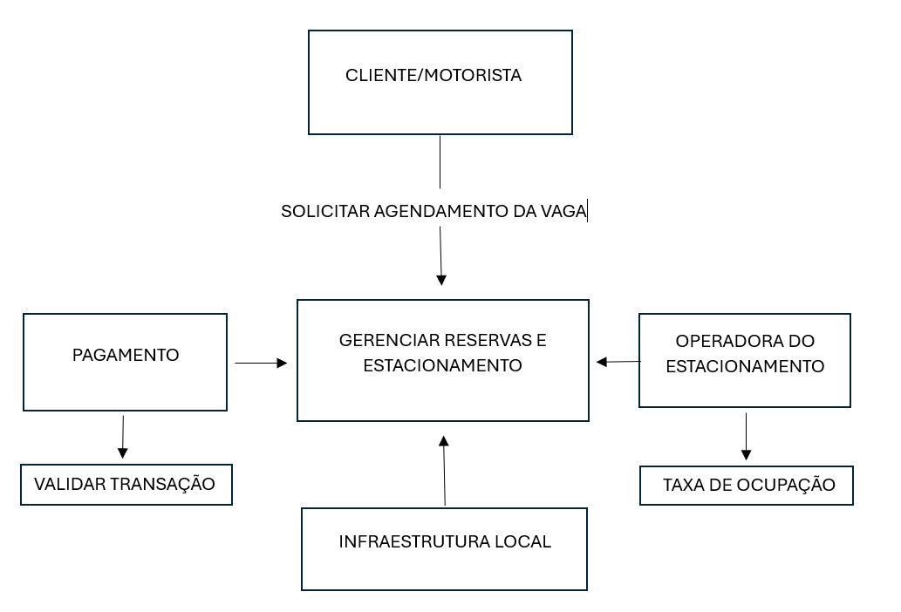
Diagrama de contexto
O diagrama de contexto apresenta o ecossistema do sistema de estacionamento, mapeando como os diferentes atores interagem diretamente com o processo central de gerenciamento de vagas. Ele simplifica o escopo do projeto, demonstrando o fluxo de dados e ações de cada entidade:

Slide 8
Regras do negócios
Regras do Negócio | Descrição | Implantação
Unicidade de Identificação | O sistema não deve permitir o cadastro de mais de uma conta utilizando o mesmo e-mail ou CPF. | Mensagem de erro em tempo real ao tentar avançar.
Formatação de Placa | A placa do veículo deve seguir estritamente o padrão Mercosul (ABC1D23) ou nacional antigo (ABC-1234). Letras devem ser convertidas para maiúsculas automaticamente. | Leitura das placas por câmeras na entrada do estacionamento.
Vínculo de Reserva Ativa | Um usuário pode ter vários veículos cadastrados, mas cada agendamento ativo só pode estar atrelado a uma única placa por vez. | Bloqueio de seleção na listagem de veículos na
Antecedência Mínima | Reservas só podem ser efetuadas com no mínimo 15 minutos de antecedência em relação ao horário de entrada escolhido. | Bloqueio de horários retroativos ou muito próximos no seletor
Fração de Cobrança | O tempo mínimo de reserva é de 1 hora. Após a primeira hora, o sistema cobra em frações de 15 minutos ou hora cheia (conforme a política da operadora). | Cálculo automático do valor final ao finalizar ao realizar Check-out, saída do estacionamento.
Trava de Overbooking | O sistema deve bloquear agendamentos quando a quantidade de reservas ativas atingir o limite máximo de vagas cedidas pela operadora para aquela faixa de horário. | Mensagem de "Vagas Esgotadas" ao tentar selecionar a unidade

Slide 9
Regras do negócios
Regras do Negócio | Descrição | Implantação
Garantia de Inventário | A vaga só é retirada do inventário disponível e garantida ao motorista após o retorno de sucesso do Pagamento. | Disparo do fluxo de sucesso
Time-out do Pix | O código Pix gerado tem validade estrita de 5 minutos. Se não houver confirmação, a reserva temporária é desfeita. | Cronômetro regressivo exibido. Se expirar, limpa a sessão.
Janela de Tolerância (Entrada) | O motorista tem uma janela de 15 minutos antes e 15 minutos depois do horário agendado para validar seu acesso na cancela física. | Liberação automática da cancela pela API de integração local.
Retenção por Hora Extra | Se o veículo permanecer no estacionamento além do horário de saída contratado (respeitando 10 min de tolerância), a cancela de saída não abrirá. | permanecer no estacionamento além do horário de saída contratado (respeitando 10 min de tolerância), a cancela de saída não abrirá. Bloqueio físico. O app envia notificação de cobrança adicional para liberação.
Janela de Cancelamento | Cancelamento O cancelamento com estorno integral só é permitido se realizado com até 30 minutos de antecedência do horário agendado. | Exibição ou ocultação do botão "Cancelar Reserva" no histórico do app.

Slide 10
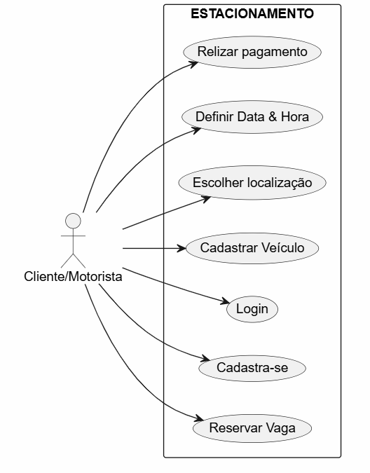
Diagrama de caso de uso
O diagrama de caso de uso focado no ator Cliente/Motorista mapeia a jornada completa do usuário final dentro do ecossistema do Estacionamento. Ele delimita a fronteira do sistema "Estacionamento" e ilustra graficamente como as interfaces do aplicativo mobile dão autonomia ao motorista para mitigar a burocracia e garantir sua previsibilidade urbana.

Slide 11
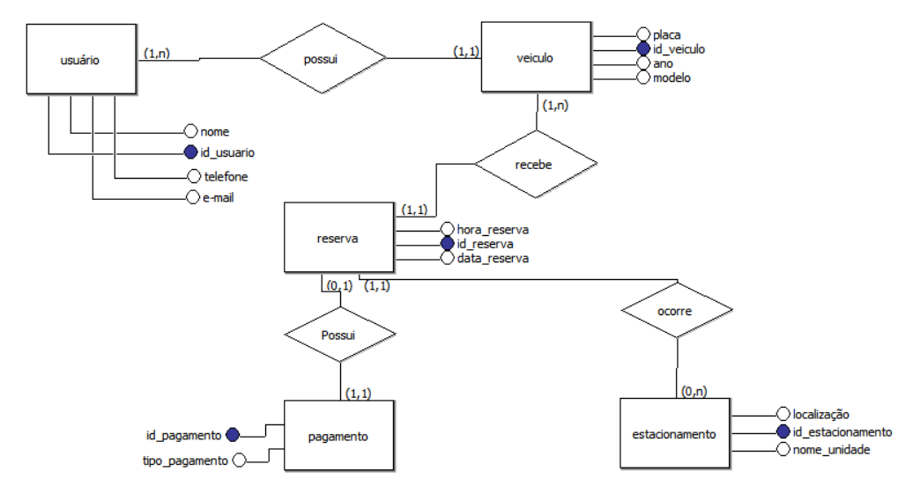
Diagrama de entidade e relacionamento (der)
O Diagrama de Entidade e Relacionamento (DER) Conceitual representa a arquitetura de dados e as regras de negócio que sustentam o sistema de Estacionamento. Desenvolvido com foco na integridade das informações e na eliminação de redundâncias, o modelo mapeia o fluxo lógico do aplicativo de forma linear e integrada:

Slide 12
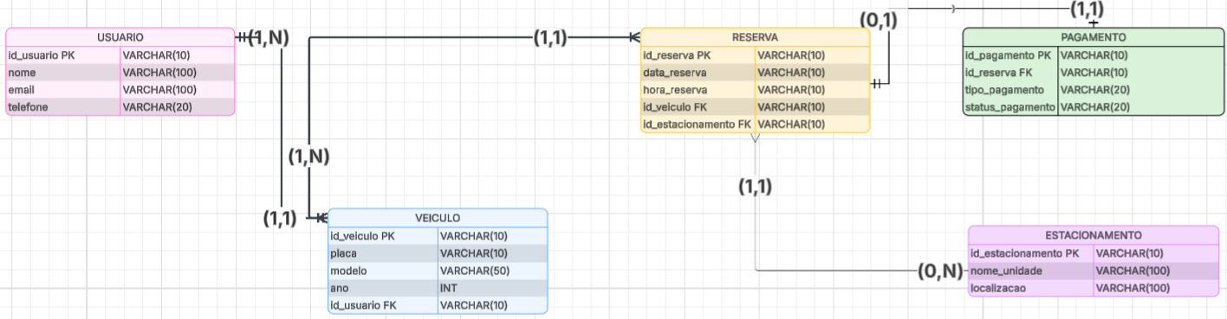
Diagrama de entidade e relacionamento (lógico)

Slide 13
Politica de testes
Teste de Banco de dados
Testar se o sistema impede a reserva de veículos sem dados de Id_veiculo e Id_estacionamento no BD;
Validar se o sistema bloqueia limite estipulado de caracteres;
Garantir que o sistema rejeite o cadastro de doís usuários com o mesmo e-mail ou dois veículos com a mesma placa.
Testes de Funcionais
Verificar funcionalidades de cadastro e login ao sistema;
Cadastro de novos veículos;
Realizar pagamento.

Slide 14
Politica de testes
Teste de UI/UX
Validar se o layout das telas (como o mapa de estacionamentos e a tela de checkout Pix) se adapta perfeitamente a diferentes tamanhos de smartphones (Android e iOS).
Garantir que botões de ação crítica (como "Confirmar Reserva") fiquem desabilitados até que todos os campos obrigatórios (seleção da vaga e placa do veículo) sejam preenchidos.
Teste Funcionalidade
Simular dois usuários tentando reservar a última vaga disponível no mesmo ESTACIONAMENTO e no mesmo minuto. O sistema deve garantir a vaga para o primeiro que clicar e rejeitar o segundo de forma limpa.
Validar se a multiplicação de (hora_saida - hora_entrada) x valor_hora do estacionamento gera o valor correto que será inserido na tabela de pagamento.

Slide 15
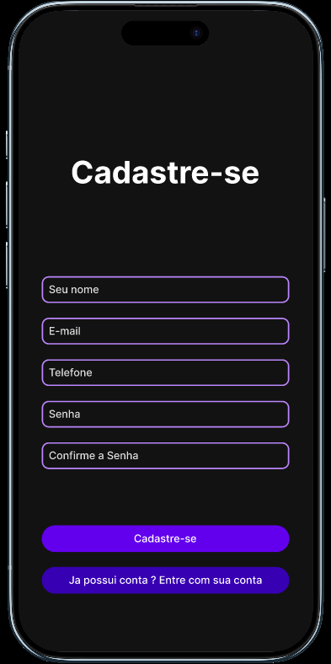
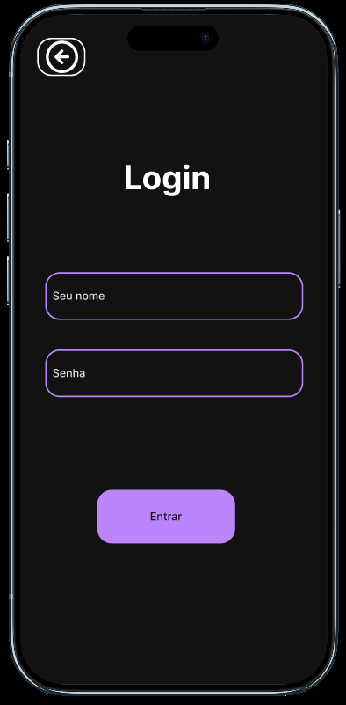
Protótipo e principais telas
Foi usado a ferramenta Figma para projetar telas e integração entre as mesmas, gerando uma boa experiência e facilidade para os usuário. URL para acesso as telas: https://www.figma.com/proto/JDxhoZM1Vh1U6tYggSeTdA/Login---Register-Form--Auto-Layout---Community-?node-id=402-30&p=f&t=Xh333DwhdHv2qWim-0&scaling=scale-down&content-scaling=fixed&page-id=0%3A1&starting-point-node-id=402%3A30

Slide 16
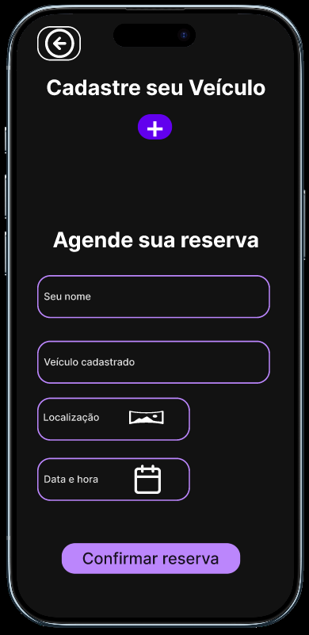
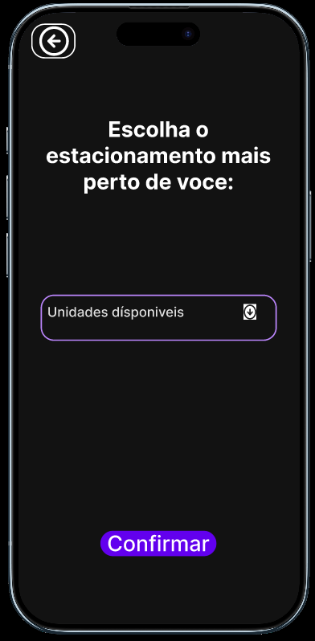
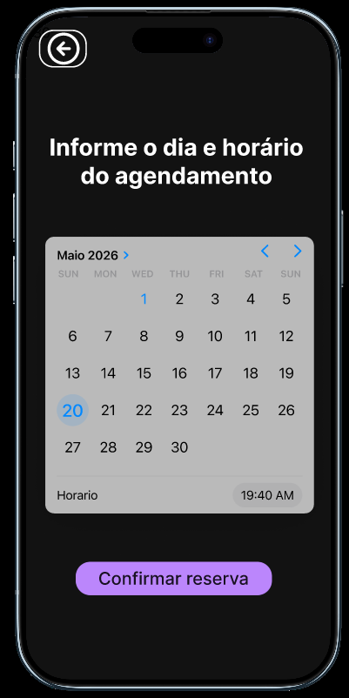
Protótipo e principais telas

Slide 17
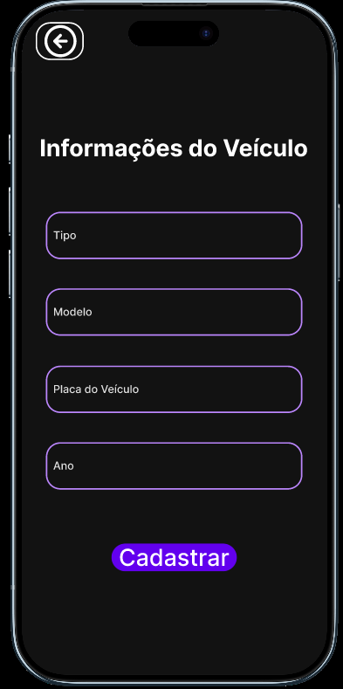
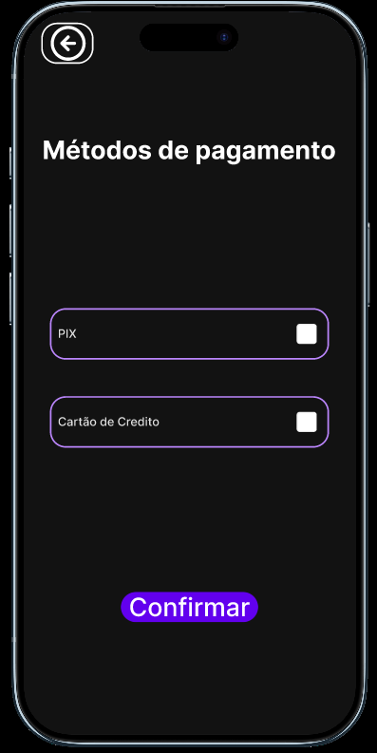
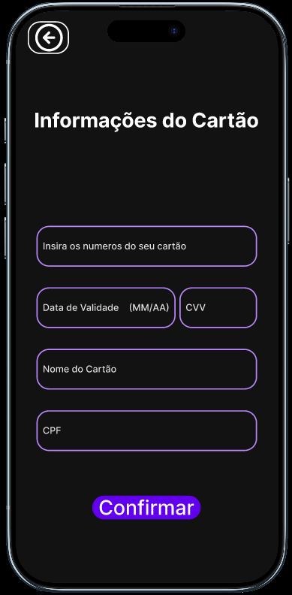
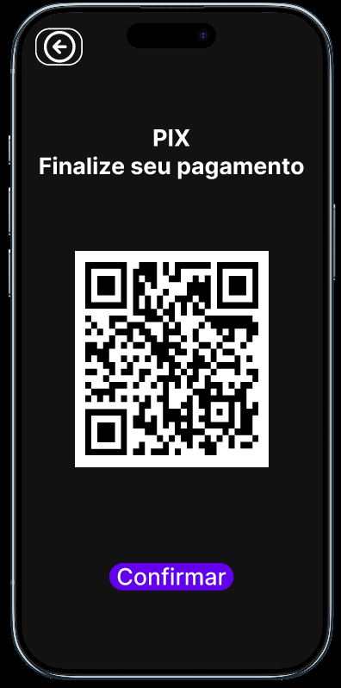
Protótipo e principais telas

Slide 18
Conclusão
A aplicação do Sistema de Estacionamento, foi desenvolvida com o objetivo de entregar aos motoristas a possibilidade de saírem para determinados locais com a certeza de ter uma vaga para guardar seu automóvel sem a preocupação de estacionarem em locais proibidos, rodarem por horas a procura de vagas ou até mesmo não encontrarem uma vaga disponível. Com esta aplicação em vigor e infraestrutura aceitando as reservas, reduziríamos a grande quantidade de carros estacionando em ruas, disputando com pedestres, além de multas e infrações por este motivo. Com um preço competitivo e a certeza de um local para preservar o bem do cliente é certeza de sucesso da aplicação.
Discente: Jordyson Santos da Cruz Disciplina: Engenharia de Software

